Slide 1
ברוכים הבאים ל
שיעור דף יומי אונליין
יום חמישי א' בניסן ה'תש"פ
השיעור יתחיל בשעה 21:30
מסכת שבת יט ע"ב (משנה) - כא ע"א (שורה ראשונה)
מגיד השיעור: הראל שפירא
השיעור היום מוקדש לרפואת אלעד צפריר בן דנה

Slide 2
דף יט עמוד ב - דף כ עמוד א
משנה
אין צולין בשר בצל וביצה, אלא כדי שיצולו מבעוד יום.
אין נותנין פת לתנור עם חשכה ולא חררה על גבי גחלים, אלא כדי שיקרמו פניה מבעוד יום.
רא"א: כדי שיקרום התחתון שלה.
משלשלין את הפסח בתנור עם חשכה,
ומאחיזין את האור במדורת בית המוקד,
ובגבולין כדי שתאחוז האור ברובו.
ר' יהודה אומר: בפחמין כל שהוא.
גמרא
וכמה?
א"ר אלעזר אמר רב:
כדי שיצולו מבעו"י כמאכל בן דרוסאי.
איתמר נמי:
אמר רב אסי א"ר יוחנן:
כל שהוא כמאכל בן דרוסאי - אין בו משום בישולי נכרים.
תניא:
חנניא אומר:
כל שהוא כמאכל בן דרוסאי - מותר להשהותו ע"ג כירה ואע"פ שאין גרופה וקטומה.
ע"א

Slide 3
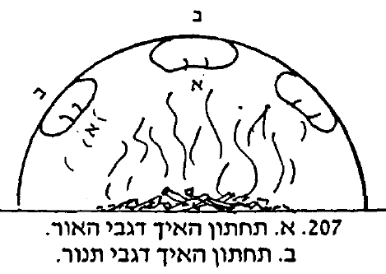
דף כ עמוד א
אין נותנין את הפת כו':
איבעיא להו:
תחתון האיך דגבי תנור או דילמא תחתון האיך דגבי האור?
ת''ש:
ר''א אומר: כדי שיקרמו פניה המדובקין בתנור.
●
משנה יט ע"ב - כ ע"א
אין צולין בשר בצל וביצה, אלא כדי שיצולו מבעוד יום.
אין נותנין פת לתנור עם חשכה ולא חררה על גבי גחלים, אלא כדי שיקרמו פניה מבעוד יום.
רא"א: כדי שיקרום התחתון שלה.
משלשלין את הפסח בתנור עם חשכה,
ומאחיזין את האור במדורת בית המוקד,
ובגבולין כדי שתאחוז האור ברובו.
ר' יהודה אומר: בפחמין כל שהוא.
תוס':
... מיבעיא ליה אם תחתון דקאמר ר' אליעזר דגבי תנור והא דקאמרי רבנן עד שיקרמו פניה אחת מפניה ואפילו בעליון סגי
ואם תחתון דקאמר ר''א היאך דגבי האור אם כן הא דקאמרי רבנן עד שיקרמו פניה היינו כל פניה
תא שמע ר' אליעזר כו' ופושט דר''א לחומר'...
מתוך: פירוש חי

Slide 4
דף כ עמוד א
אין נותנין את הפת כו':
איבעיא להו:
תחתון האיך דגבי תנור או דילמא תחתון האיך דגבי האור?
ת''ש:
ר''א אומר: כדי שיקרמו פניה המדובקין בתנור.
משלשלין את הפסח:
מ''ט?
משום דבני חבורה זריזין הן.
הא לאו הכי לא?
והאמר מר: גדיא - בין שריק בין לא שריק שפיר דמי!
התם מינתח, הכא לא מינתח.
ומאחיזין את האור וכו':
מנהני מילי?
אמר רב הונא: "לא תבערו אש בכל מושבותיכם" - בכל מושבותיכם אי אתה מבעיר, אבל אתה מבעיר במדורת בית המוקד.
מתקיף לה רב חסדא: אי הכי אפילו בשבת נמי!
אלא אמר רב חסדא: קרא כי אתא למשרי אברים ופדרים הוא דאתא, וכהנים זריזין הן.
●
●
●
משנה יט ע"ב - כ ע"א
אין צולין בשר בצל וביצה, אלא כדי שיצולו מבעוד יום.
אין נותנין פת לתנור עם חשכה ולא חררה על גבי גחלים, אלא כדי שיקרמו פניה מבעוד יום.
רא"א: כדי שיקרום התחתון שלה.
משלשלין את הפסח בתנור עם חשכה,
ומאחיזין את האור במדורת בית המוקד,
ובגבולין כדי שתאחוז האור ברובו.
ר' יהודה אומר: בפחמין כל שהוא.

Slide 5
דף כ עמוד א
אין נותנין את הפת כו':
איבעיא להו:
תחתון האיך דגבי תנור או דילמא תחתון האיך דגבי האור?
ת''ש:
ר''א אומר: כדי שיקרמו פניה המדובקין בתנור.
משלשלין את הפסח:
מ''ט?
משום דבני חבורה זריזין הן.
הא לאו הכי לא?
והאמר מר: גדיא - בין שריק בין לא שריק שפיר דמי!
התם מינתח, הכא לא מינתח.
ומאחיזין את האור וכו':
מנהני מילי?
אמר רב הונא: "לא תבערו אש בכל מושבותיכם" - בכל מושבותיכם אי אתה מבעיר, אבל אתה מבעיר במדורת בית המוקד.
מתקיף לה רב חסדא: אי הכי אפילו בשבת נמי!
אלא אמר רב חסדא: קרא כי אתא למשרי אברים ופדרים הוא דאתא, וכהנים זריזין הן.
●
●
●
משנה יט ע"ב - כ ע"א
אין צולין בשר בצל וביצה, אלא כדי שיצולו מבעוד יום.
אין נותנין פת לתנור עם חשכה ולא חררה על גבי גחלים, אלא כדי שיקרמו פניה מבעוד יום.
רא"א: כדי שיקרום התחתון שלה.
משלשלין את הפסח בתנור עם חשכה,
ומאחיזין את האור במדורת בית המוקד,
ובגבולין כדי שתאחוז האור ברובו.
ר' יהודה אומר: בפחמין כל שהוא.

Slide 6
דף כ עמוד א
ובגבולין כדי שתאחוז כו':
מאי רובן?
אמר רב: רוב כל אחד ואחד.
ושמואל אמר: כדי שלא יאמרו הבא עצים ונניח תחתיהן.
תנא רב חייא לסיועיה לשמואל:
כדי שתהא שלהבת עולה מאיליה,
ולא שתהא שלהבת עולה ע''י דבר אחר.
עץ יחידי -
רב אמר: רוב עביו.
ואמרי לה: ברוב היקפו.
אמר רב פפא: הלכך בעינן רוב עביו ובעינן רוב היקפו.
כתנאי:
ר' חייא אמר: כדי שישחת העץ ממלאכת האומן.
רבי יהודה בן בתירא אומר: כדי שתאחז האש משני צדדין,
ואע''פ שאין ראיה לדבר זכר לדבר: "אֵת שְׁנֵי קְצוֹתָיו אָכְלָה הָאֵשׁ וְתוֹכוֹ נָחָר הֲיִצְלַח לִמְלָאכָה".
"וְהָאָח לְפָנָיו מְבֹעָרֶת" - מאי אח?
אמר רב: אחוונא.
ושמואל אמר: עצים שנדלקו באחוונא. (כ"י: באחוה)
ההוא דאמר להו: מאן בעי אחוונא? - אשתכח ערבתא.
●
●
●
משנה יט ע"ב - כ ע"א
אין צולין בשר בצל וביצה, אלא כדי שיצולו מבעוד יום.
אין נותנין פת לתנור עם חשכה ולא חררה על גבי גחלים, אלא כדי שיקרמו פניה מבעוד יום.
רא"א: כדי שיקרום התחתון שלה.
משלשלין את הפסח בתנור עם חשכה,
ומאחיזין את האור במדורת בית המוקד,
ובגבולין כדי שתאחוז האור ברובו.
ר' יהודה אומר: בפחמין כל שהוא.
מתוך: פירוש חי
שפת אמת:
לכאורה אין לו שייכות לכאן, ואולי י"ל דלרב דפי' אח אחוונא א"צ רוב באחוונא דמסתמא לפני המלך מדליקין עצים יבשים וטובים להדליק מהר, ולשמואל ליכא הוכחה כיון דס"ל דאין הפי' אח מין עצים אלא סתם עצים נקראים אח לפי שנדלקין באחוונא.

Slide 7
א''ר הונא:
קנים - אין צריכין רוב, אגדן - צריכין רוב.
גרעינין - אין צריכין רוב, נתנן בחותלות - צריכין רוב.
מתקיף לה רב חסדא:
אדרבה איפכא מסתברא -
קנים - מבדרן, אגדן - לא מבדרן.
גרעינין - מבדרן, נתנן בחותלות - לא מבדרן.
איתמר נמי:
אמר רב כהנא:
קנים שאגדן - צריכין רוב, לא אגדן - אין צריכין רוב.
גרעינין - צריכין רוב, נתנן בחותלות - אין צריכין רוב.
תני רב יוסף:
ארבע מדורות אין צריכין רוב:
של זפת, ושל גפרית, ושל גבינה (גי' הרי"ף: קירא), ושל רבב.
במתניתא תנא:
אף של קש ושל גבבא.
א''ר יוחנן: עצים של בבל אין צריכין רוב.
מתקיף לה רב יוסף: מאי היא?
אילימא סילתי - השתא פתילה אמר עולא המדליק צריך שידליק ברוב, היוצא סילתי מבעיא?
אלא אמר רב יוסף: שוכא דארזא.
רמי בר אבא אמר: זאזא.
●
●
●
דף כ עמוד א - דף כ עמוד ב
 | קנים |  | גרעינין
 | לא אגדן | אגדן | לא בחותלות | בחותלות
רב הונא | לא צריך רוב | צריך רוב | לא צריך רוב | צריך רוב
רב חסדא | צריך רוב | לא צריך רוב | צריך רוב | לא צריך רוב
רב כהנא | לא צריך רוב | צריך רוב | צריך רוב | לא צריך רוב
ע"ב

Slide 8
א''ר הונא:
קנים - אין צריכין רוב, אגדן - צריכין רוב.
גרעינין - אין צריכין רוב, נתנן בחותלות - צריכין רוב.
מתקיף לה רב חסדא:
אדרבה איפכא מסתברא -
קנים - מבדרן, אגדן - לא מבדרן.
גרעינין - מבדרן, נתנן בחותלות - לא מבדרן.
איתמר נמי:
אמר רב כהנא:
קנים שאגדן - צריכין רוב, לא אגדן - אין צריכין רוב.
גרעינין - צריכין רוב, נתנן בחותלות - אין צריכין רוב.
תני רב יוסף:
ארבע מדורות אין צריכין רוב:
של זפת, ושל גפרית, ושל גבינה (גי' הרי"ף: קירא), ושל רבב.
במתניתא תנא:
אף של קש ושל גבבא.
א''ר יוחנן: עצים של בבל אין צריכין רוב.
מתקיף לה רב יוסף: מאי היא?
אילימא סילתי - השתא פתילה אמר עולא המדליק צריך שידליק ברוב, היוצא סילתי מבעיא?
אלא אמר רב יוסף: שוכא דארזא.
רמי בר אבא אמר: זאזא.
●
●
●
דף כ עמוד א - דף כ עמוד ב
 | קנים |  | גרעינין
 | לא אגדן | אגדן | לא בחותלות | בחותלות
רב הונא | לא צריך רוב | צריך רוב | לא צריך רוב | צריך רוב
רב חסדא | צריך רוב | לא צריך רוב | צריך רוב | לא צריך רוב
רב כהנא | לא צריך רוב | צריך רוב | צריך רוב | לא צריך רוב
ע"ב
הדרן עלך פרק ראשון !

Slide 9
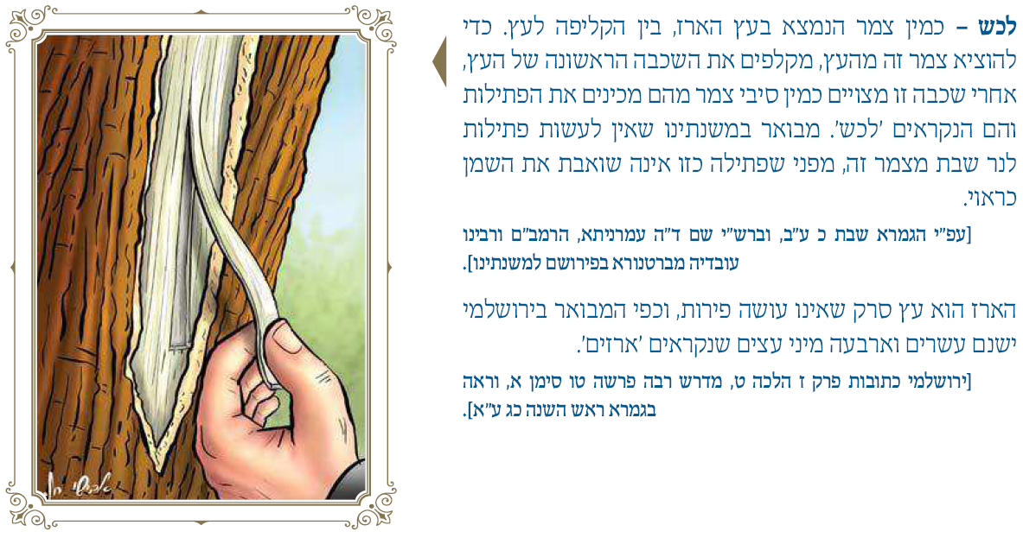
דף כ עמוד ב
משנה
במה מדליקין ובמה אין מדליקין?
אין מדליקין
לא בלכש ולא בחוסן ולא בכלך ולא בפתילת האידן ולא בפתילת המדבר ולא בירוקה שעל פני המים,
ולא בזפת ולא בשעוה ולא בשמן קיק ולא בשמן שריפה ולא באליה ולא בחלב.
נחום המדי אומר: מדליקין בחלב מבושל,
וחכ''א: אחד מבושל ואחד שאינו מבושל אין מדליקין בו.
גמרא
לכש -
שוכא דארזא.
שוכא דארזא? עץ בעלמא הוא!
בעמרניתא דאית ביה.
מתוך: משניות מבוארות עם ציורים
Notes:
http://daf-yomi.com/BookFiles.aspx?type=1&id=505

Slide 10
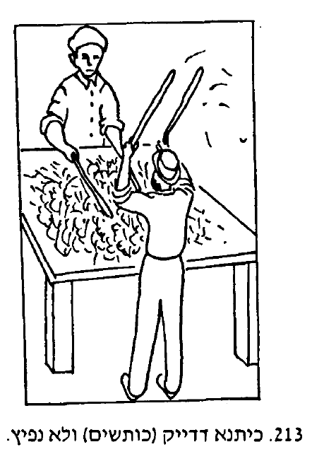
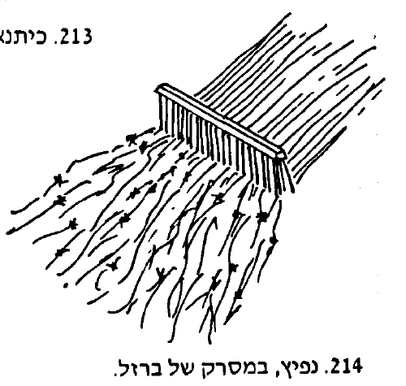
דף כ עמוד ב
משנה
במה מדליקין ובמה אין מדליקין?
אין מדליקין
לא בלכש ולא בחוסן ולא בכלך ולא בפתילת האידן ולא בפתילת המדבר ולא בירוקה שעל פני המים,
ולא בזפת ולא בשעוה ולא בשמן קיק ולא בשמן שריפה ולא באליה ולא בחלב.
נחום המדי אומר: מדליקין בחלב מבושל,
וחכ''א: אחד מבושל ואחד שאינו מבושל אין מדליקין בו.
גמרא
לכש -
שוכא דארזא.
שוכא דארזא? עץ בעלמא הוא!
בעמרניתא דאית ביה.
ולא בחוסן -
אמר רב יוסף: נעורת של פשתן.
אמר ליה אביי: והכתיב "וְהָיָה הֶחָסוֹן לִנְעוֹרֶת" (מכלל דחוסן לאו נעורת הוא)!
אלא אמר אביי: כיתנא דדייק ולא נפיץ.
①
②

Slide 11
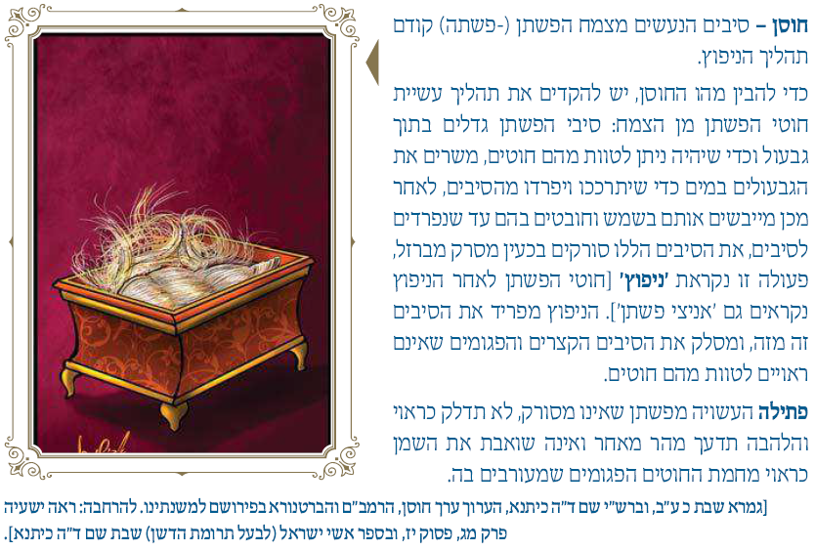
דף כ עמוד ב
מתוך: משניות מבוארות עם ציורים

Slide 12
דף כ עמוד ב
ולא בכלך -
אמר שמואל: שאלתינהו לכל נחותי ימא ואמרי (לה) כולכא שמיה.
רב יצחק בר זעירא אמר: גושקרא.
רבין ואביי הוו יתבי קמיה דרבנא נחמיה אחוה דריש גלותא,
חזייה דהוה לביש מטכסא,
א''ל רבין לאביי: היינו כלך דתנן.
א''ל: אנן שירא פרנדא קרינן ליה.
מיתיבי: השיראים והכלך והסיריקין חייבין בציצית.
(תיובתא דרבין) תיובתא.
איבעית אימא: שירא לחוד ושירא פרנדא לחוד.
משנה
במה מדליקין ובמה אין מדליקין?
אין מדליקין
לא בלכש ולא בחוסן ולא בכלך ולא בפתילת האידן ולא בפתילת המדבר ולא בירוקה שעל פני המים,
ולא בזפת ולא בשעוה ולא בשמן קיק ולא בשמן שריפה ולא באליה ולא בחלב.
נחום המדי אומר: מדליקין בחלב מבושל,
וחכ''א: אחד מבושל ואחד שאינו מבושל אין מדליקין בו.
①
②

Slide 13
דף כ עמוד ב
ולא בכלך -
אמר שמואל: שאלתינהו לכל נחותי ימא ואמרי (לה) כולכא שמיה.
רב יצחק בר זעירא אמר: גושקרא.
רבין ואביי הוו יתבי קמיה דרבנא נחמיה אחוה דריש גלותא,
חזייה דהוה לביש מטכסא,
א''ל רבין לאביי: היינו כלך דתנן.
א''ל: אנן שירא פרנדא קרינן ליה.
מיתיבי: השיראים והכלך והסיריקין חייבין בציצית.
(תיובתא דרבין) תיובתא.
איבעית אימא: שירא לחוד ושירא פרנדא לחוד.
משנה
במה מדליקין ובמה אין מדליקין?
אין מדליקין
לא בלכש ולא בחוסן ולא בכלך ולא בפתילת האידן ולא בפתילת המדבר ולא בירוקה שעל פני המים,
ולא בזפת ולא בשעוה ולא בשמן קיק ולא בשמן שריפה ולא באליה ולא בחלב.
נחום המדי אומר: מדליקין בחלב מבושל,
וחכ''א: אחד מבושל ואחד שאינו מבושל אין מדליקין בו.
①
②

Slide 14
דף כ עמוד ב
ולא בכלך -
אמר שמואל: שאלתינהו לכל נחותי ימא ואמרי (לה) כולכא שמיה.
רב יצחק בר זעירא אמר: גושקרא.
רבין ואביי הוו יתבי קמיה דרבנא נחמיה אחוה דריש גלותא,
חזייה דהוה לביש מטכסא,
א''ל רבין לאביי: היינו כלך דתנן.
א''ל: אנן שירא פרנדא קרינן ליה.
מיתיבי: השיראים והכלך והסיריקין חייבין בציצית.
(תיובתא דרבין) תיובתא.
איבעית אימא: שירא לחוד ושירא פרנדא לחוד.
ולא בפתילת האידן -
אחוינא.
רבין ואביי הוו קאזלו בפקתא דטמרוריתא, חזינהו להנהו ארבתא.
אמר ליה רבין לאביי: היינו אידן דתנן.
אמר ליה: ההיא עץ בעלמא הוא!
קלף ואחוי ליה עמרניתא דביני ביני.
משנה
במה מדליקין ובמה אין מדליקין?
אין מדליקין
לא בלכש ולא בחוסן ולא בכלך ולא בפתילת האידן ולא בפתילת המדבר ולא בירוקה שעל פני המים,
ולא בזפת ולא בשעוה ולא בשמן קיק ולא בשמן שריפה ולא באליה ולא בחלב.
נחום המדי אומר: מדליקין בחלב מבושל,
וחכ''א: אחד מבושל ואחד שאינו מבושל אין מדליקין בו.
①
②

Slide 15
דף כ עמוד ב - דף כא עמוד א
ולא בפתילת המדבר -
שברא.
ולא בירוקה שעל כו' -
מאי היא? אילימא אוכמתא דחריצי - איפרוכי מפרכן!
אלא אמר רב פפא: אוכמתא דארבא.
תנא: הוסיפו עליהן של צמר ושל שער.
ותנא דידן: צמר - מכווץ כוויץ, שער - איחרוכי מיחרך.
ולא בזפת -
זפת - זיפתא,
שעוה - קירותא.
תנא: עד כאן פסול פתילות, מכאן ואילך פסול שמנים.
פשיטא!
שעוה איצטריכא ליה,
מהו דתימא לפתילות נמי לא חזיא,
קא משמע לן.
אמר רמי בר אבין:
עטרנא - פסולתא דזיפתא,
שעוה - פסולתא דדובשא.
למאי נפקא מינה?
למקח וממכר.
משנה
במה מדליקין ובמה אין מדליקין?
אין מדליקין
לא בלכש ולא בחוסן ולא בכלך ולא בפתילת האידן ולא בפתילת המדבר ולא בירוקה שעל פני המים,
ולא בזפת ולא בשעוה ולא בשמן קיק ולא בשמן שריפה ולא באליה ולא בחלב.
נחום המדי אומר: מדליקין בחלב מבושל,
וחכ''א: אחד מבושל ואחד שאינו מבושל אין מדליקין בו.
ע"א

Slide 16
דף כ עמוד ב - דף כא עמוד א
ולא בפתילת המדבר -
שברא.
ולא בירוקה שעל כו' -
מאי היא? אילימא אוכמתא דחריצי - איפרוכי מפרכן!
אלא אמר רב פפא: אוכמתא דארבא.
תנא: הוסיפו עליהן של צמר ושל שער.
ותנא דידן: צמר - מכווץ כוויץ, שער - איחרוכי מיחרך.
ולא בזפת -
זפת - זיפתא,
שעוה - קירותא.
תנא: עד כאן פסול פתילות, מכאן ואילך פסול שמנים.
פשיטא!
שעוה איצטריכא ליה,
מהו דתימא לפתילות נמי לא חזיא,
קא משמע לן.
אמר רמי בר אבין:
עטרנא - פסולתא דזיפתא,
שעוה - פסולתא דדובשא.
למאי נפקא מינה?
למקח וממכר.
משנה
במה מדליקין ובמה אין מדליקין?
אין מדליקין
לא בלכש ולא בחוסן ולא בכלך ולא בפתילת האידן ולא בפתילת המדבר ולא בירוקה שעל פני המים,
ולא בזפת ולא בשעוה ולא בשמן קיק ולא בשמן שריפה ולא באליה ולא בחלב.
נחום המדי אומר: מדליקין בחלב מבושל,
וחכ''א: אחד מבושל ואחד שאינו מבושל אין מדליקין בו.
ע"א

Slide 17
דף כ עמוד ב - דף כא עמוד א
ולא בפתילת המדבר -
שברא.
ולא בירוקה שעל כו' -
מאי היא? אילימא אוכמתא דחריצי - איפרוכי מפרכן!
אלא אמר רב פפא: אוכמתא דארבא.
תנא: הוסיפו עליהן של צמר ושל שער.
ותנא דידן: צמר - מכווץ כוויץ, שער - איחרוכי מיחרך.
ולא בזפת -
זפת - זיפתא,
שעוה - קירותא.
תנא: עד כאן פסול פתילות, מכאן ואילך פסול שמנים.
פשיטא!
שעוה איצטריכא ליה,
מהו דתימא לפתילות נמי לא חזיא,
קא משמע לן.
אמר רמי בר אבין:
עטרנא - פסולתא דזיפתא,
שעוה - פסולתא דדובשא.
למאי נפקא מינה?
למקח וממכר.
משנה
במה מדליקין ובמה אין מדליקין?
אין מדליקין
לא בלכש ולא בחוסן ולא בכלך ולא בפתילת האידן ולא בפתילת המדבר ולא בירוקה שעל פני המים,
ולא בזפת ולא בשעוה ולא בשמן קיק ולא בשמן שריפה ולא באליה ולא בחלב.
נחום המדי אומר: מדליקין בחלב מבושל,
וחכ''א: אחד מבושל ואחד שאינו מבושל אין מדליקין בו.
ע"א

Slide 18
שיעור דף יומי אונליין
מתקיים בשעה 21:30-22:15 בימים א-ה ובמוצ"ש
לסיוע טכני ולהקדשת שיעורים:daf-yomi@daf-yomi.com
יום | תוכן השיעור
יום א (כ"ו אדר) | טו ע"ב (10 שורות מלמטה) – טז ע"ב (2 שורות מלמטה)
יום ב (כ"ז אדר) | טז ע"ב (2 שורות מלמטה) – יז ע"ב (משנה)
יום ג (כ"ח אדר) | יז ע"ב (משנה) – יט ע"א (שורה 2)
יום ד (כ"ט אדר) | יט ע"א (שורה 2) – יט ע"ב (משנה)
יום ה (א' ניסן) | יט ע"ב (משנה) – כא ע"א (שורה ראשונה)
יום ו (ב' ניסן) | כא ע"א (שורה ראשונה) – כא ע"ב (שורה אחרונה)
מוצ"ש (ג' ניסן) | כא ע"ב (שורה אחרונה) – כג ע"א (שורה 12)
√
√
√
√
√

Slide 19
להתראות מחר בשיעור הבא
לידיעתכם:
שיעורי האונליין מוקלטים וזמינים לצפיה חוזרת [החל מעוד שעה] בפורטל הדף היומי (בספריית שיעורי שמע/וידאו) ובאפליקציה.
השיעור היום הוקדש לרפואת אלעד צפריר בן דנה
לסיוע טכני ולהקדשת שיעורים:daf-yomi@daf-yomi.com

